Slide 1

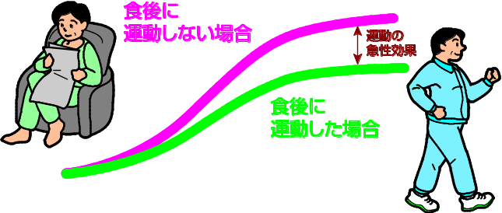
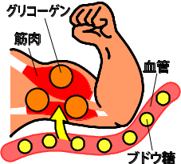
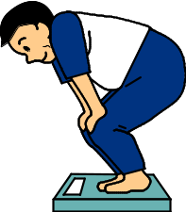
日本語版
န်မာဘာသာ
5. 糖尿病の運動療法
၅. ဆီးချိုရောဂါအား အားကစားဖြင့်ကုသနည်း
★糖尿病の人が運動を続けると、
こんないいことがあります
★ ဆီးချိုရောဂါသည်များအားကစားဆက်လုပ်လျှင်
အောက်ပါကောင်းသောအချက်များရနိုင်သည်
・血糖値が下がる
ブドウ糖をエネルギーとして使います。
血糖値が高くなる食べた後１～2時間に運動するといいです。
・သွေးတွင်းသကြားဓာတ်ပါဝင်မှုကိန်းကျခြင်း
ဂလူးကို့စ်အားစွမ်းအင်အဖြစ်အသုံးပြုသည်။
သကြားဓာတ်ပါဝင်မှုကိန်းမြင့်လာသည့်အစာစားပြီးနောက် ၁ - ၂နာရီအတွင်း အားကစားလုပ်လျှင်ကောင်းသည်။
・血糖値が下がりやすいからだをつくる
筋肉が糖を取り込みます。
・သကြားဓာတ်ပါဝင်မှုကိန်းကျလွယ်သည့်ခန္ဓာကိုယ်ကိုတည်ဆောက်ခြင်း
ကြွက်သားများကသကြားဓာတ်ကိုယူဆောင်သွားပေးသည်။
・体重が減る
エネルギーを使うので体重が減ります。
・ကိုယ်အလေးချိန်ကျခြင်း
စွမ်းအင်ကိုအသုံးပြုသောကြောင့်ကိုယ်အလေးချိန်ကျသည်။
・心肺機能が高まる
血液の流れがよくなります。
血圧が下がります。
血圧が下がると合併症になりにくくなります。
・နှလုံးနှင့်အဆုတ်၏လုပ်ဆောင်မှုကိုအားကောင်းစေခြင်း
သွေးလည်ပတ်မှုကောင်းလာမည်။
သွေးဖိအားကျမည်။
သွေးဖိအားကျလျှင် နောက်ဆက်တွဲရောဂါများအဖြစ်မလွယ်ပါ။
အားကစားလုပ်ခြငး၏
ကြီးမားရောအကျိုးကျေးဇူး
အစားစားပြီးနောက်
အားကစားမလုပ်သောအခါ
အစားစားပြီးနောက်
အားကစားလုပ်သောအခါ
glycogen
ကြွက်သား
သွေးကြော
ဂလူးကို့စ်

Slide 2

日本語版
・善玉コレステロールが増える
動脈硬化になりにくくなります。
・ကောင်းသောကိုလက်စထရောဓာတ်များမည်
သွေးကြောကျဉ်းခြင်းအဖြစ်မလွယ်ပါ။
・ほかにも
筋肉がつきます。
骨が丈夫になります。
ストレスが減ります。
・အခြား
ကြွက်သားတတ်မည်။
အရိုးသန်မာမည်။
စိတ်ဖိစီးမှုလျော့ကျမည်။
無理なく！楽しく！
続けることが
大切です★
အတင်းအကျပ်မဟုတ်ဘဲ！ပျော်ပျော်ရွှင်ရွင်ဖြင့်！ ဆက်လုပ်ခြင်းသည်
အရေးကြီးသည်★
1回20分～60分
週3〜5回
၁ကြိမ် မိနစ် ၂၀ - ၆၀
တစ်ပတ်လျှင် ၃- ၅ ကြိမ်

Slide 3
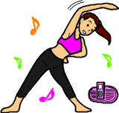
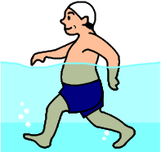
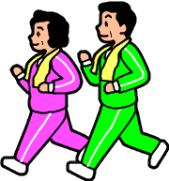
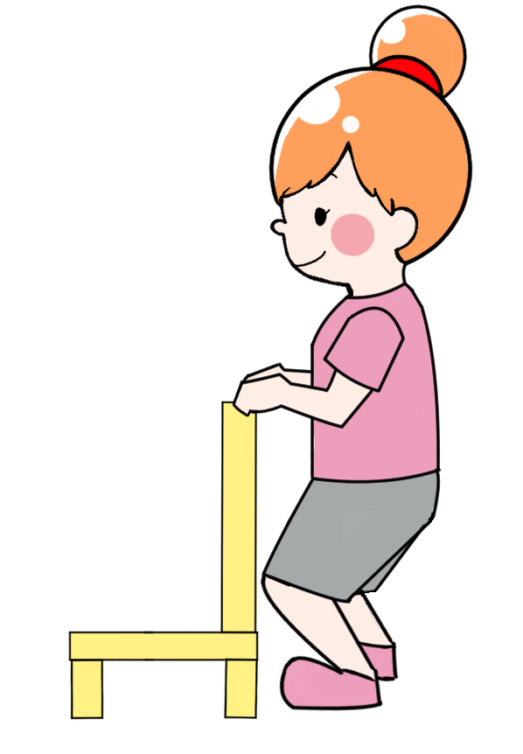
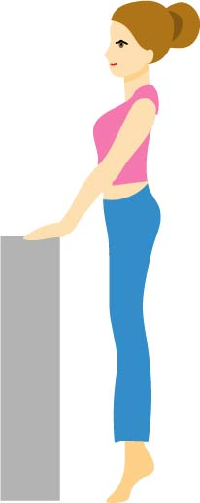
日本語版
★糖尿病にいい運動
★ဆီးချိုရောဂါအတွက်ကောင်းသောအားကစား
有酸素運動や筋力トレーニングを組みわせるのがいいです
သွေးထဲသို့အောက်ဆီဂျင်ပိုရောက်စေသည့်အားကစားနှင့်ကာယလေ့ကျင့်ခြင်းတို့အားပေါင်းစပ်ခြင်းကကောင်းပါသည်။
・有酸素運動 → 息を止めないで話しながらできる強さの運動
・သွေးထဲသို့အောက်ဆီဂျင်ပိုရောက်စေသည့်အားကစား→အသက်ရှူမရပ်ဘဲစကားပြောရင်းဖြင့်လုပ်နိုင်သည့်အားကစား
・筋力トレーニング → 筋力・筋肉量が増える運動
・ကာယလေ့ကျင့်ခြင်း→ကာယ၊ ကြွက်သားပမာဏ တိုးတတ်လာစေသောအားကစား
ウォーキングや
ゆっくりのジョギング
လမ်းလျှောက်ခြင်း နှင့်
ဖြည်းညှင်းစွာပြေးခြင်း
ラジオ体操
ရေဒီယိုဖွင့်ကာ ကိုယ်လက်လှုပ်ရှားခြင်း
水泳
水中ウォーク
ရေကူးခြင်း
ရေထဲလမ်းလျှောက်ခြင်း
椅子につかまって
スクワット
ထိုင်ခုံအားကိုင်ပြီး
ထိုင်ထလုပ်ခြင်း
ふくらはぎの
筋肉トレーニング
ခြေသလုံး၏
ကြွက်သားလေ့ကျင့်ခြင်း

Slide 4

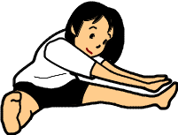
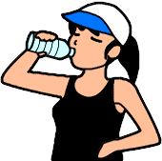

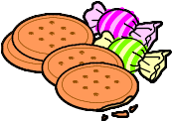
★運動をする時に気を付けること
★အားကစားလုပ်ရာတွင်သတိထားရန်အချက်များ
日本語版
・はじめる前に検査を受けます
合併症がある人、血糖値がよくない人は運動をしない方がいい
時があります。
・မစတင်မီစစ်ဆေးမှုကိုလက်ခံရမည်
နောက်ဆက်တွဲရောဂါရှိနေသူ၊သကြားဓာတ်ပါဝင်မှုကိန်းမကောင်းသောသူသည်
အားကစားမလုပ်ခြင်းကကောင်း
သည့်အခါမျိုးလည်းရှိသည်။
・準備体操・整理体操をします
けがを防ぎましょう。
・အကြိုလေကျင့်ခန်း၊ အကြောလျော့ခြင်းကိုလုပ်မည်
ထိခိုက်ဒဏ်ရာမရအောင်ကာကွယ်ရန်။
・無理をしない
からだの調子がよくないときは休みましょう 。
・အတင်းအကျပ်မလုပ်ခြင်း
ခန္ဓာကိုယ်အခြေအနေမကောင်းသောအခါ နားရန်။
・水分補をとり、太陽の光（紫外線）
の対策もしっかりしましょう
夏はとくに気をつけましょう。
・ရေဓာတ်ဖြည့်တင်းပြီး နေအလင်းရောင်(ခရမ်းလွန်ရောင်ခြည်)
မှ ကာကွယ်ခြင်းကိုသေချာစွာလုပ်ဆောင်ရန်
အထူးသဖြင့် နွေရာသီတွင်သတိထားပါ။
・糖尿病の薬を使っている人は低血糖に気をつけましょう
血糖自己測定や補食など、低血糖にならないように準備しましょう。
・ဆီးချိုရောဂါဆေးသုံးစွဲနေသူသည် ဆီးချိုကျခြင်းအားသတိထားရန်
မိမိဘာသာသကြားဓာတ်တိုင်းတာခြင်းနှင့် ဖြည့်စွက်စားသောက်ခြင်းစသည် ဆီးချိုကျခြင်းမဖြစ်စေရန်
ကြိုတင်ပြင်ဆင်ထားရန်။

